Slide 1
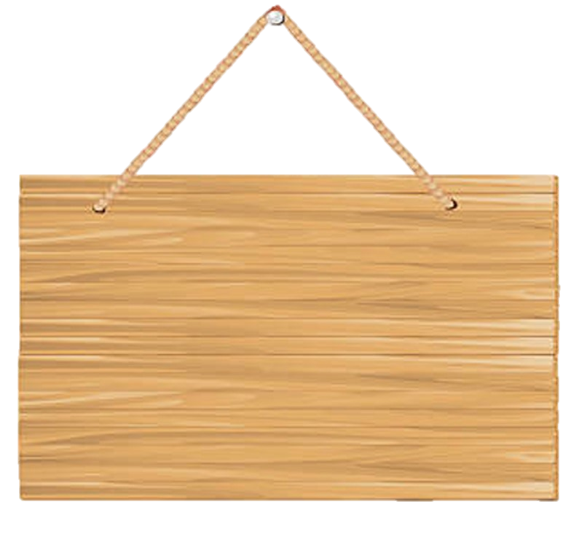
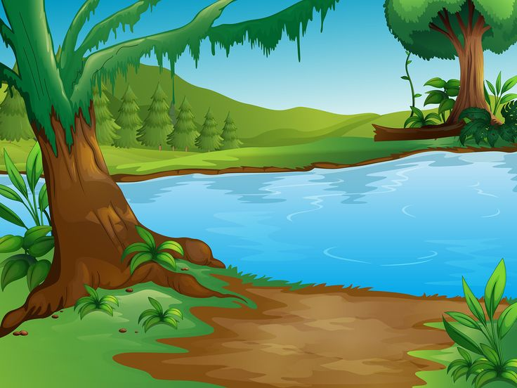
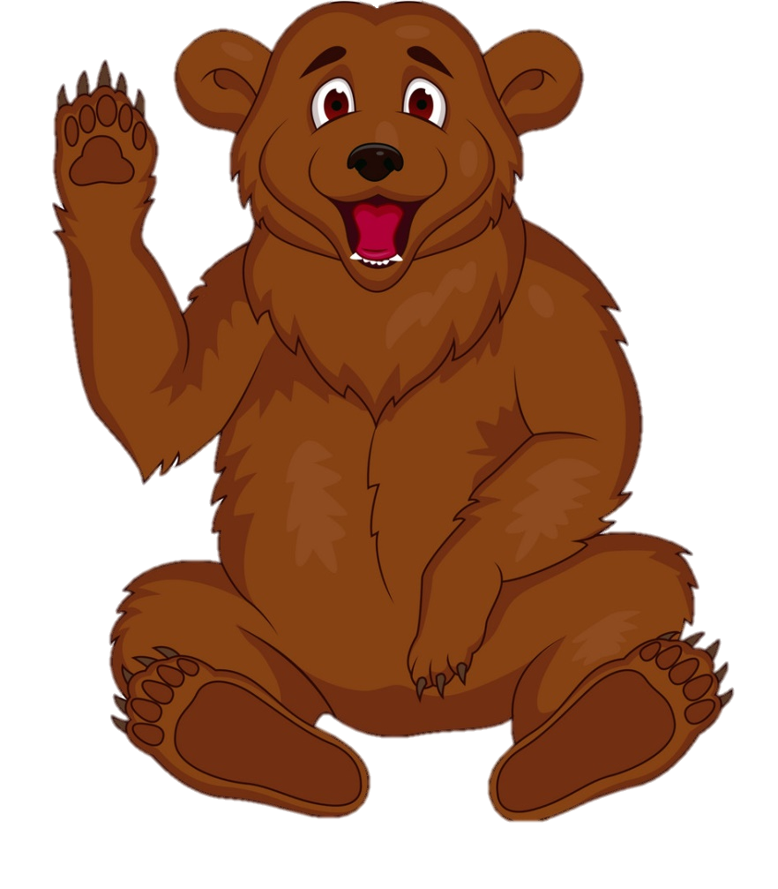
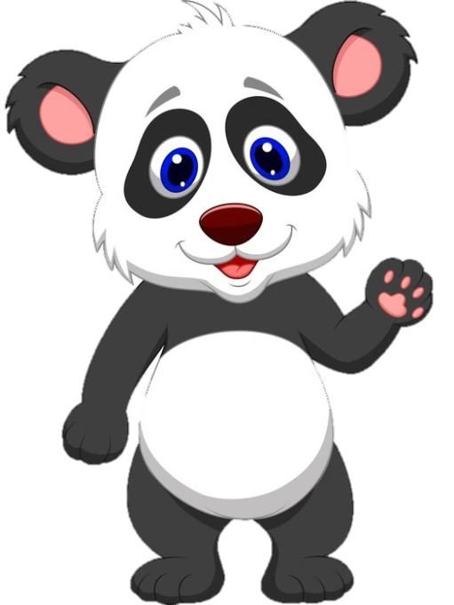
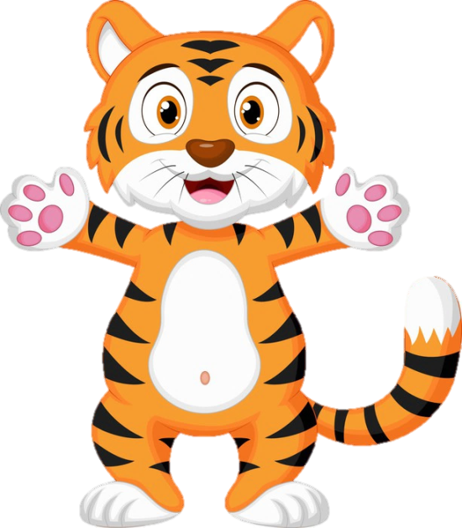
AI NHANH HƠN

Slide 2
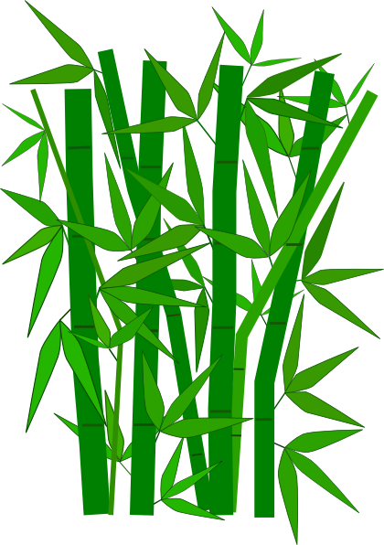
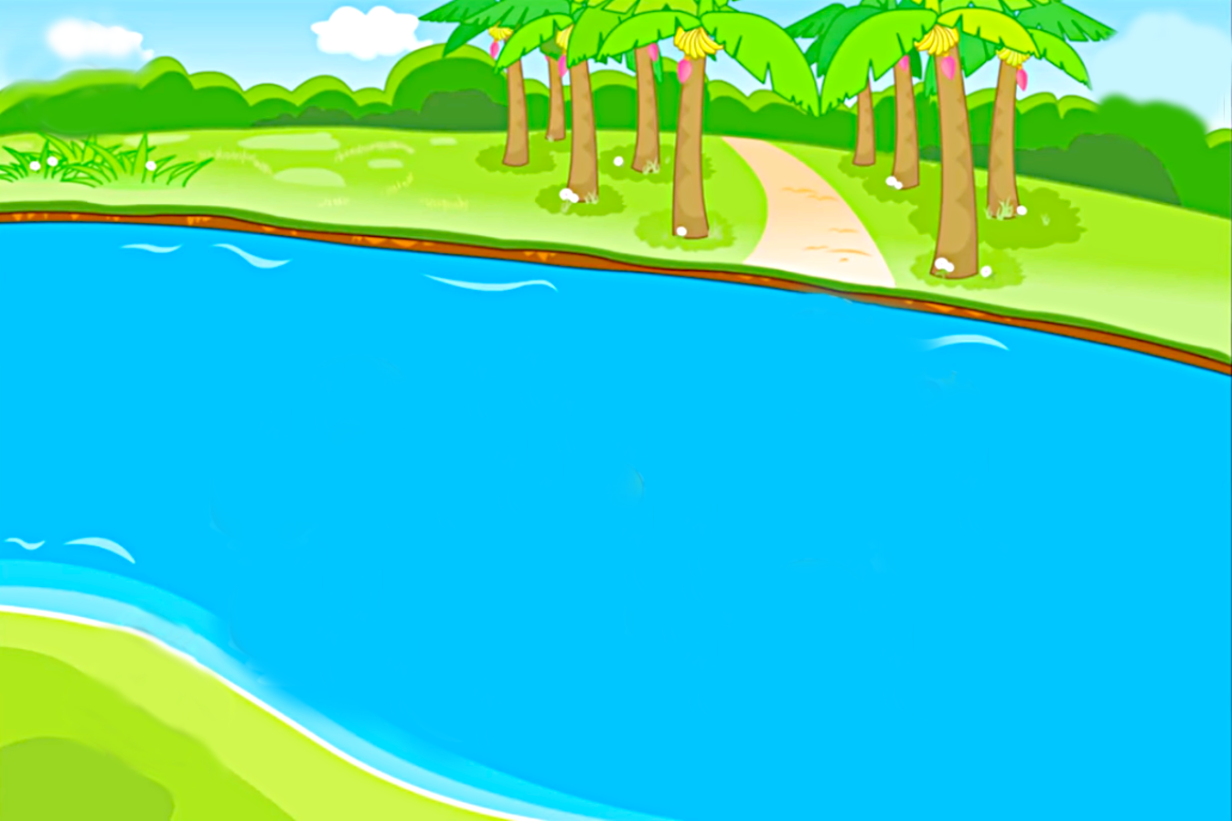
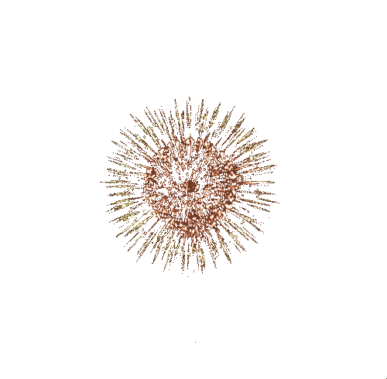
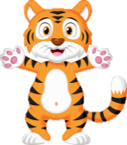
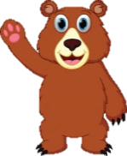
CHÚC MỪNG
CHÚC MỪNG
CHÚC MỪNG
CHÚC MỪNG

Slide 3
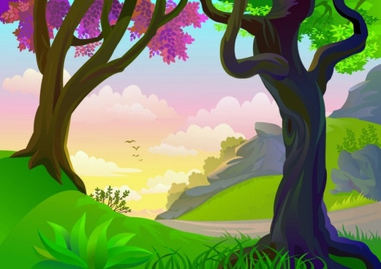
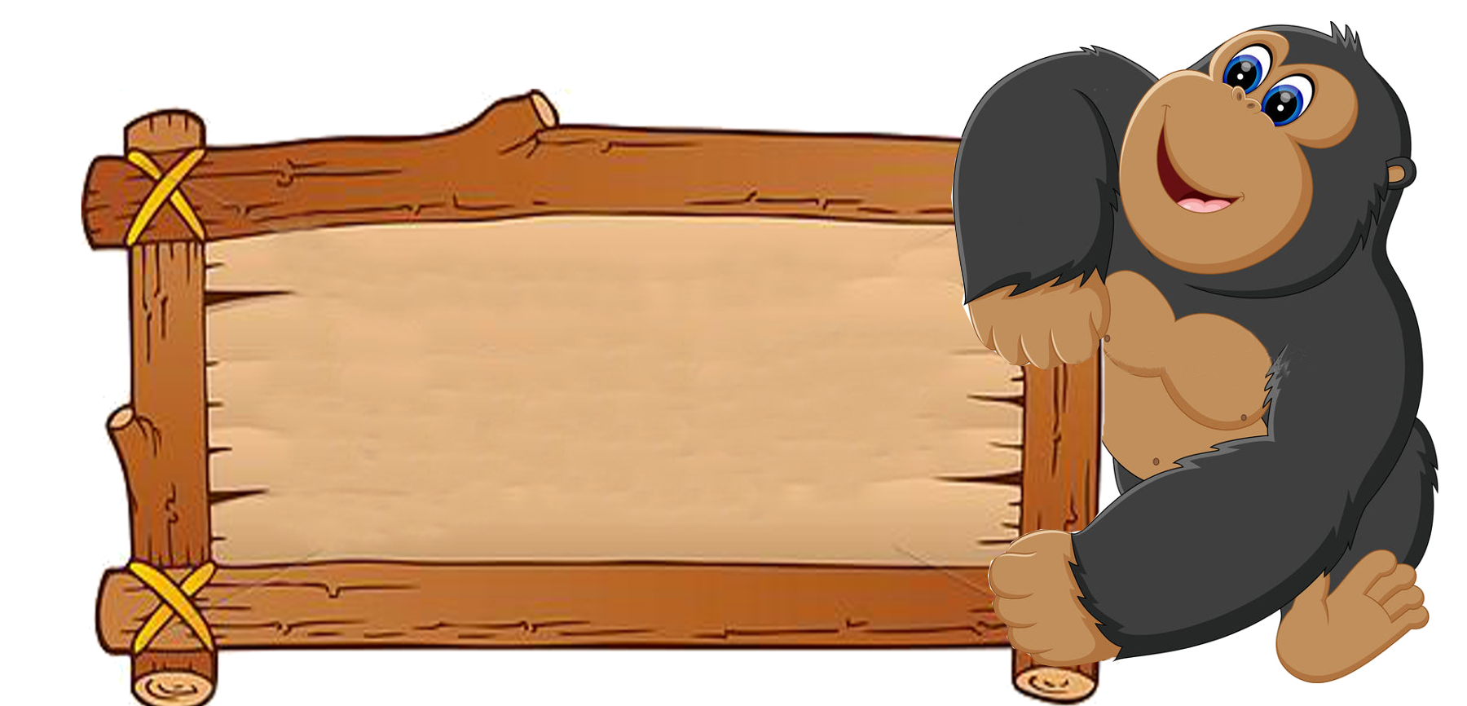
Nguyễn Tuân
Ai là tác giả của bài kí “Cô Tô”?

Slide 4
Ẩn dụ (chuyển đổi cảm giác)
Câu văn sau sử dụng biện pháp nghệ thuật nào: “nước biển lại lam biếc đặm đà…cát lại vàng giòn hơn nữa”

Slide 5
Thầy cô điền
đáp án
vào đây
Thầy cô điền câu hỏi vào đây

Slide 6
Thầy cô điền
đáp án
vào đây
Thầy cô điền câu hỏi vào đây

Slide 7
Thầy cô điền
đáp án
vào đây
Thầy cô điền câu hỏi vào đây

Slide 8
Thầy cô điền
đáp án
vào đây
Thầy cô điền câu hỏi vào đây

Slide 9
Thầy cô điền
đáp án
vào đây
Thầy cô điền câu hỏi vào đây

Slide 10
Thầy cô điền
đáp án
vào đây
Thầy cô điền câu hỏi vào đây

Slide 11
Thầy cô điền
đáp án
vào đây
Thầy cô điền câu hỏi vào đây

Slide 12
Thầy cô điền
đáp án
vào đây
Thầy cô điền câu hỏi vào đây

Slide 13
Thầy cô điền
đáp án
vào đây
Thầy cô điền câu hỏi vào đây

Slide 14
Thầy cô điền
đáp án
vào đây
Thầy cô điền câu hỏi vào đây

Slide 15
Thầy cô điền
đáp án
vào đây
Thầy cô điền câu hỏi vào đây

Slide 16
Thầy cô điền
đáp án
vào đây
Thầy cô điền câu hỏi vào đây

Slide 17
Thầy cô điền
đáp án
vào đây
Thầy cô điền câu hỏi vào đây

Slide 18
Thầy cô điền
đáp án
vào đây
Thầy cô điền câu hỏi vào đây

Slide 19
Thầy cô điền
đáp án
vào đây
Thầy cô điền câu hỏi vào đây

Slide 20
Thầy cô điền
đáp án
vào đây
Thầy cô điền câu hỏi vào đây

Slide 21
Thầy cô điền
đáp án
vào đây
Thầy cô điền câu hỏi vào đây

Slide 22
Thầy cô điền
đáp án
vào đây
Thầy cô điền câu hỏi vào đây

